Slide 1
Upotreba digitalnih alata i aplikacija u nastavi engleskog jezika
Anita Jokić, prof.
Prva riječka hrvatska gimnazija, Rijeka

Slide 2
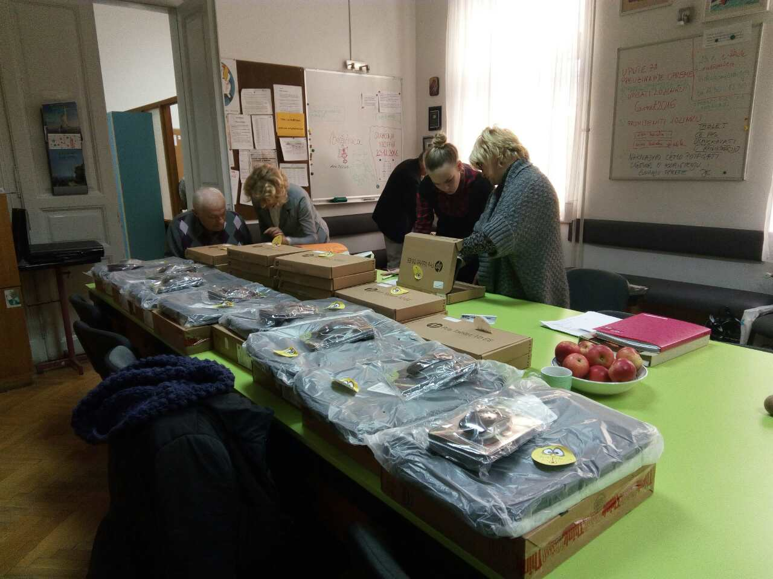
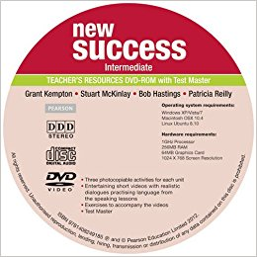
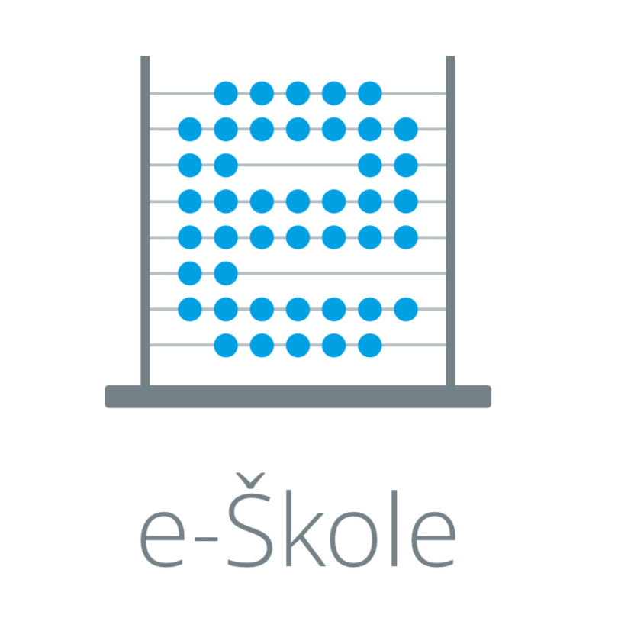
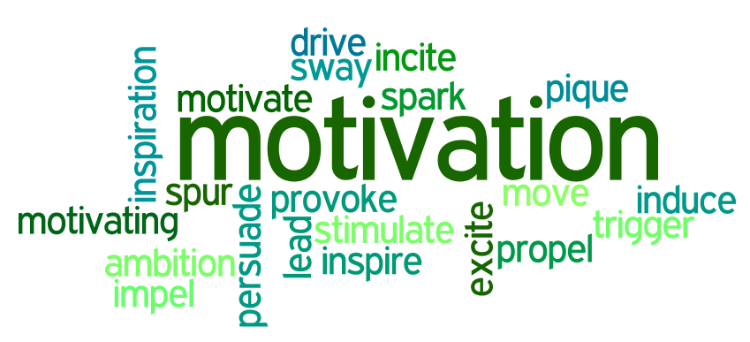
Preduvjeti uporabe IKT tehnologije
projekt e-Škole
digitalno opremljena učionica
postojana mreža
digitalni udžbenici
stručna usavršavanja
motivirani učenici

Slide 3
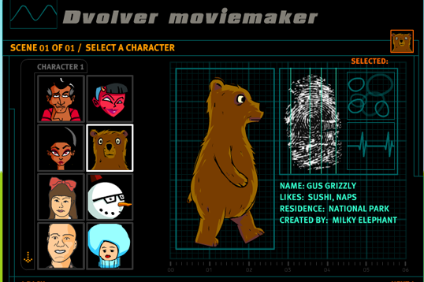
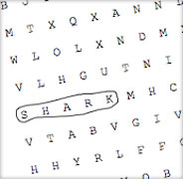
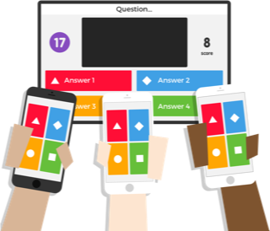
Digitalni alati, nastava engleskog jezika
vještina pisanja: Quill, Spelling City i Write or Die
izradu kratkih video filmova: Dvolver
križaljke: Puzzlemaker
kvizovi: Kahoot
Stripovi: Makebeliefscomix, Witty Comics
obrada fotografija: Skitch
mentalne mape: Bubble.us

Slide 4
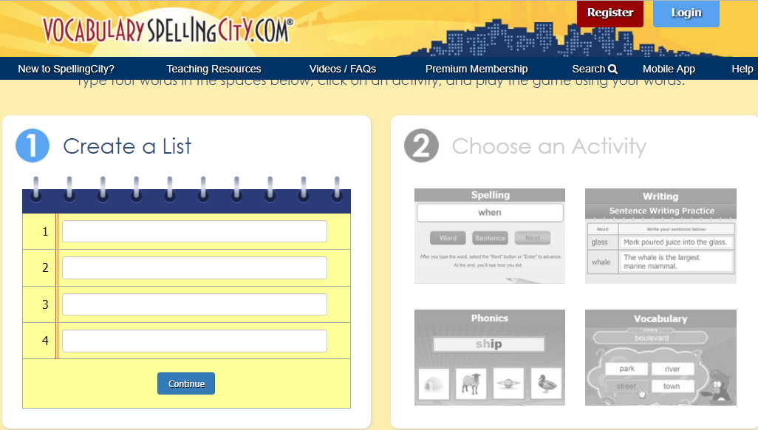
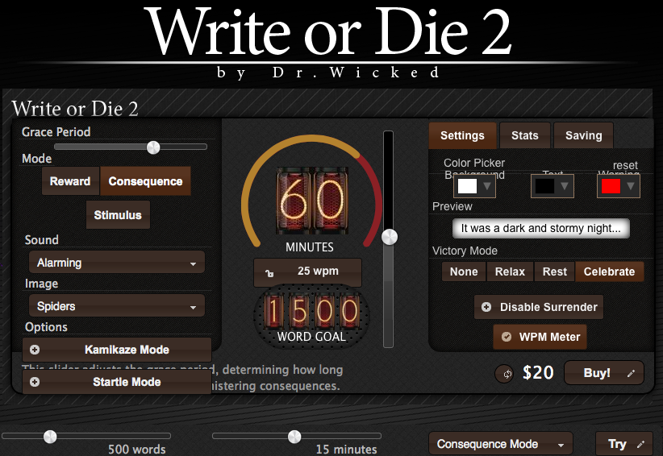
Spelling City i Write or Die

Slide 5
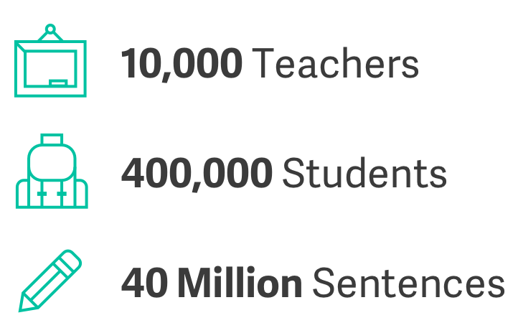
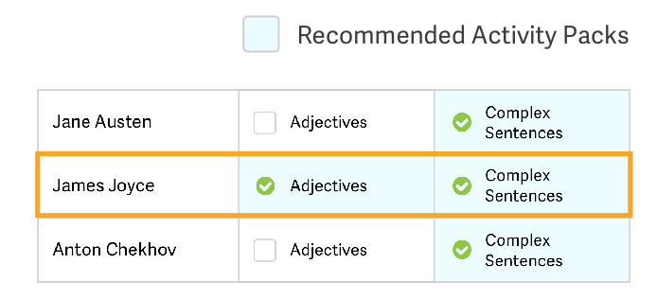
Quill

Slide 6
Quill

Slide 7
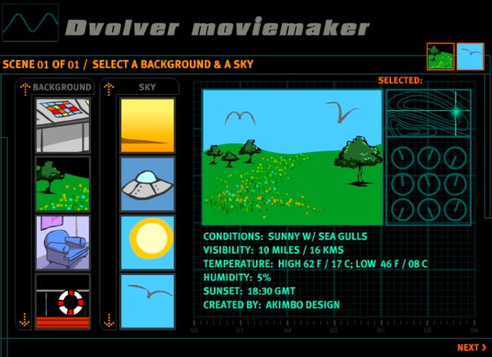
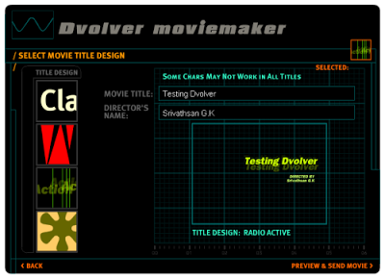
Dvolver

Slide 8
Puzzlemaker

Slide 9
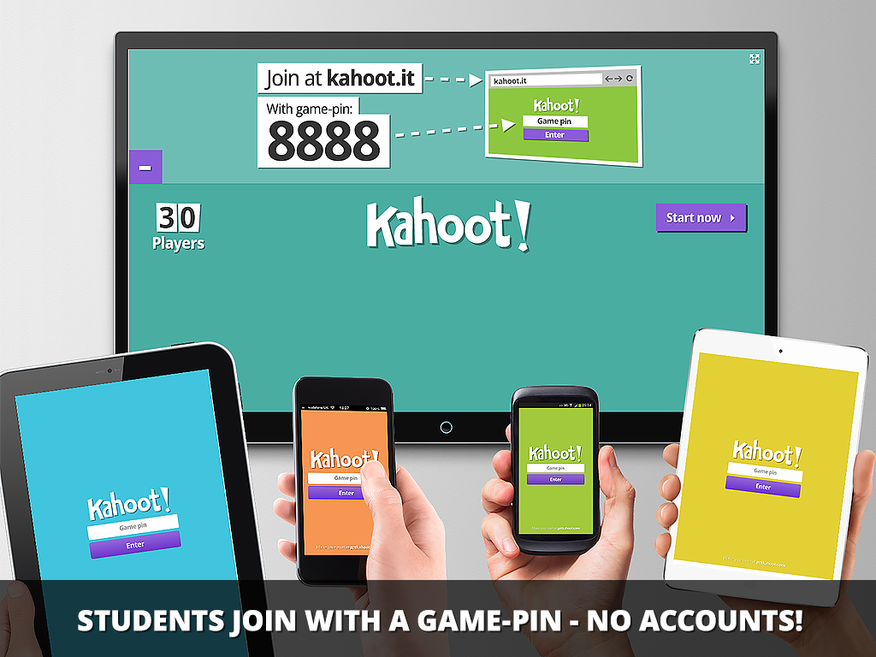
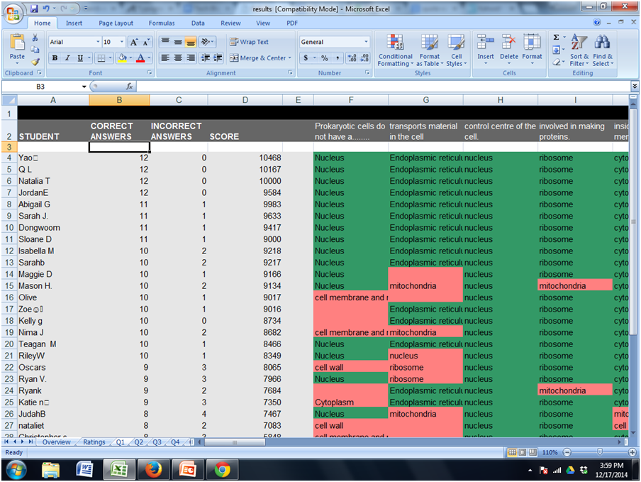
Kahoot

Slide 10
Makebeliefscomix, Witty Comics

Slide 11
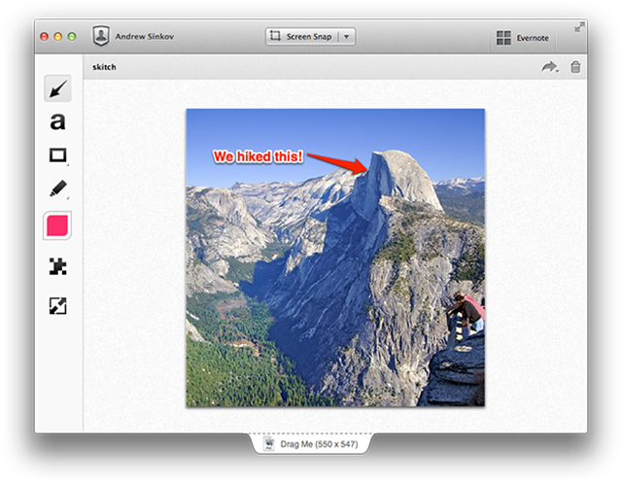
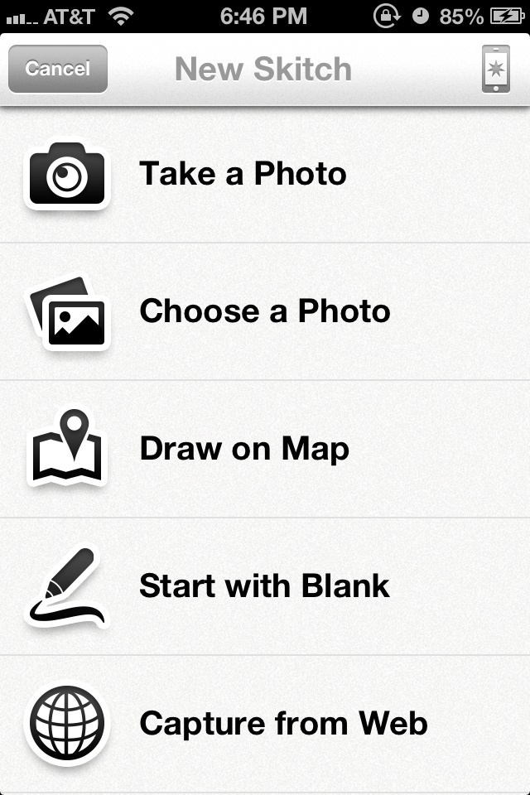
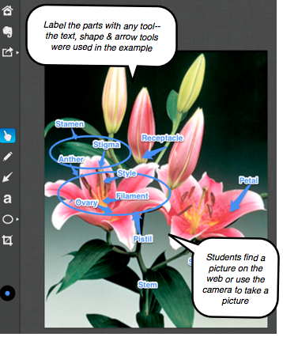
Skitch

Slide 12
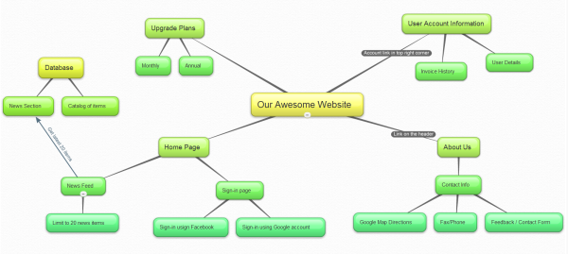
Bubbl.us

Slide 13
Rezultati i analiza ankete

Slide 14
Motivacija

Slide 15
Zaključak
Pozitivni utjecaj multimedije:
privlačenje pozornosti polaznika, veća razina zainteresiranosti, motivacije i zadovoljstva učenika, bolje pamćenje sadržaja i primjena znanja u stvarnim i novim situacijama, slikovitije i jednostavnije pojašnjavanje težeg gradiva i materijala.
Negativni utjecaj multimedije:
sve je samo igra, treba dozirati i provjeravati
Nastavak istraživanja:
kako i koliko dugotrajno aplikacije i digitalni alati utječu na uspjeh učenika

Slide 16
Zaključak
nastavnik i živa riječ: nezamjenjivi u učionici
digitalni alati: potiču znatiželju, razbijaju monotoniju
… with help of
digital tools.

Slide 17
Zaključak
anitakuduz@gmail.com
Prva riječka hrvatska gimnazija
I like a teacher who gives me
something more to think about than homEwork.
Hvala!

